Slide 1
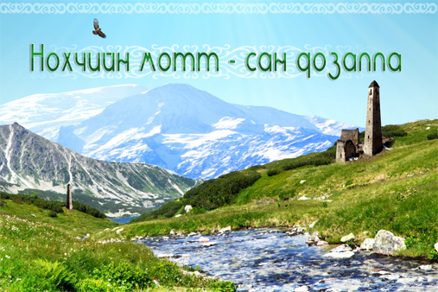
«Сан дозалла – Нохчийн мотт!»
Кечъйина 4 А классан хьехархочо: Куркаева Х.А.
25.04.16г.

Slide 3
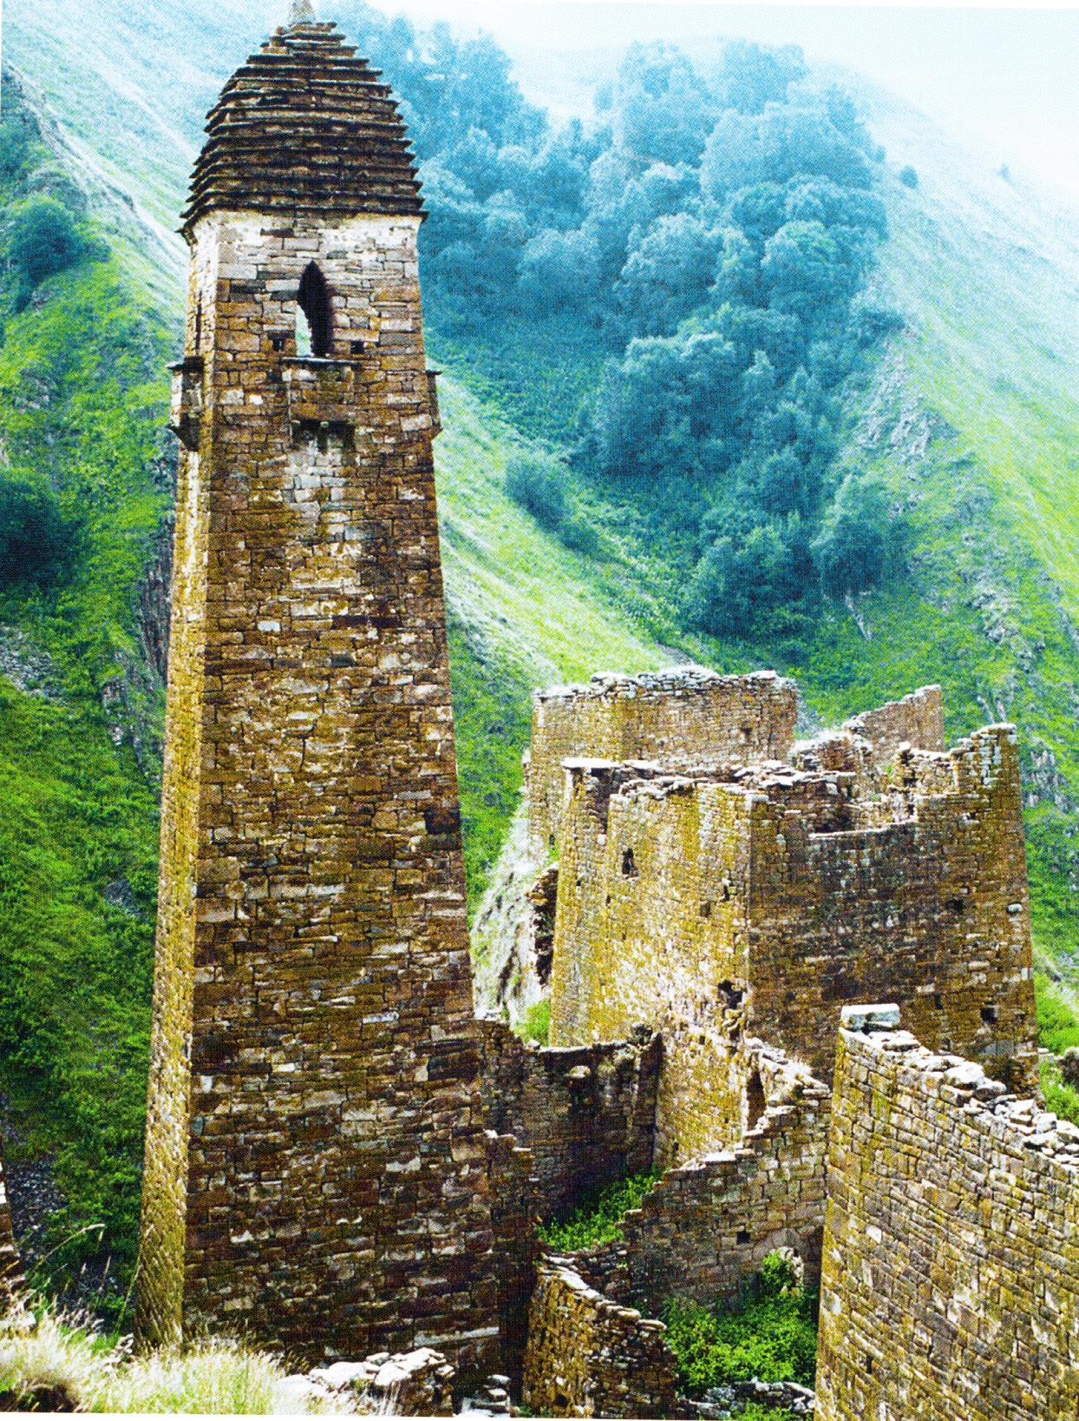
25- г1а апрель, вайна ма-хаъара, нохчийн меттан деза де лерина ду.Таханалера вайн цхьанакхетар а нохчийн маттана лерина ду. Кхузахь вай юха а довзуьйтур ду, нохчийн мотт хаза а, оьзда а, хьалдолуш а хилар. Иштта довзуьйтур ду, вешан мотт вайна безар, даима цуьнан сий дарца вай даха дезаш хилар а.

Slide 5
Буьйцуш мотт боцуш халкъ хуьлийла дац, цундела вай хаддаза ларбан беза, дола дан деза х1аллак ца хуьлуьйтуш, 1алашбеш схьабеанчу вешан меттан. Мотт д1абаьлча халкъан тезет, ловзар-синкъерам, дика-вон д1адолу. Ткъа уьш д1адевлачу халкъах халкъ ала йиш яц, уьш шен халкъана ямарт хиллачарех лаьтта кхераме дог1маш ду. Вайн халкъах вайна кхане а йолуш халкъ хила лаахь, угара хьалха нохчийн мотт, олуш ма- хиллара, баьрче баккха беза вай.
Нохчийн мотт, хьалдолуш а, бийца атта а бу. Шен ненан мотт доггах безаш воцчунна, Даймохк а безар бац.

Slide 6
Х1етал-металш
Уггаре хьекъале дийнат – х1ордж1аьла (дельфин).
Уггаре чехка дийнат – х1айтц1окъ (гепард).
Уггаре чехка леча – леча (сокол-сапсан).
Уггаре чехка сагалмат – дин-чхьаьвриг (жук-скакун).
Уггаре чехка хьоза – мерцхаьлдиг (стриж, земляная ласточка).
Уггаре онда сагалмат – мерт1ема1а (жук-носорог).

Slide 8
Кицанаш
Доьзалхочун ялсамане ненан когаш к1елахь ю.
Дуьненан марзо, маьлхан йовхо, б1аьргийн серло – НАНА!
Нанас йина чов лаза ца лозу.
Ненан сий динарг махко а лерина.

Slide 9
Ненан мотт ца безачунна, шен къам а, мохк а безар бац. Цуьнан сий ца лардечо, ненан сий а лардийр дац. Цунах лаьцна ч1ог1а дика аьлла Саидов Билала шен «Ненан мотт» стихотворенехь.
Ненан мотт Хьайн ненан мотт хаахь, Дозалла ас до хьох, Даггара и безахь, Ас хастам бо хьуна. Цунах ма херлолахь, Доттаг1а, варийлахь, Ненан мотт хьайн бацахь, Байлахь вуй хаалахь! Хьо безаш волчунна Пондаран аз ду хьо, Хьайца уьйр йоцчунна Г1ихь беза мухь бу хьо.

Slide 11
Хьо хууш волчунна Йовх1арийн х1онс ю хьо, Хьайца шовкъ йолчунна Чам тайна стом бу хьо. Хьо ца безаш волчо Шен нана лорур яц, Ненан сий цадечо Мехкан сий лардийр дац. Ненан мотт цахаар Шен кхерч цаларар ду, Кхерчан да цахилар Маьттаза вахар ду.

Slide 13
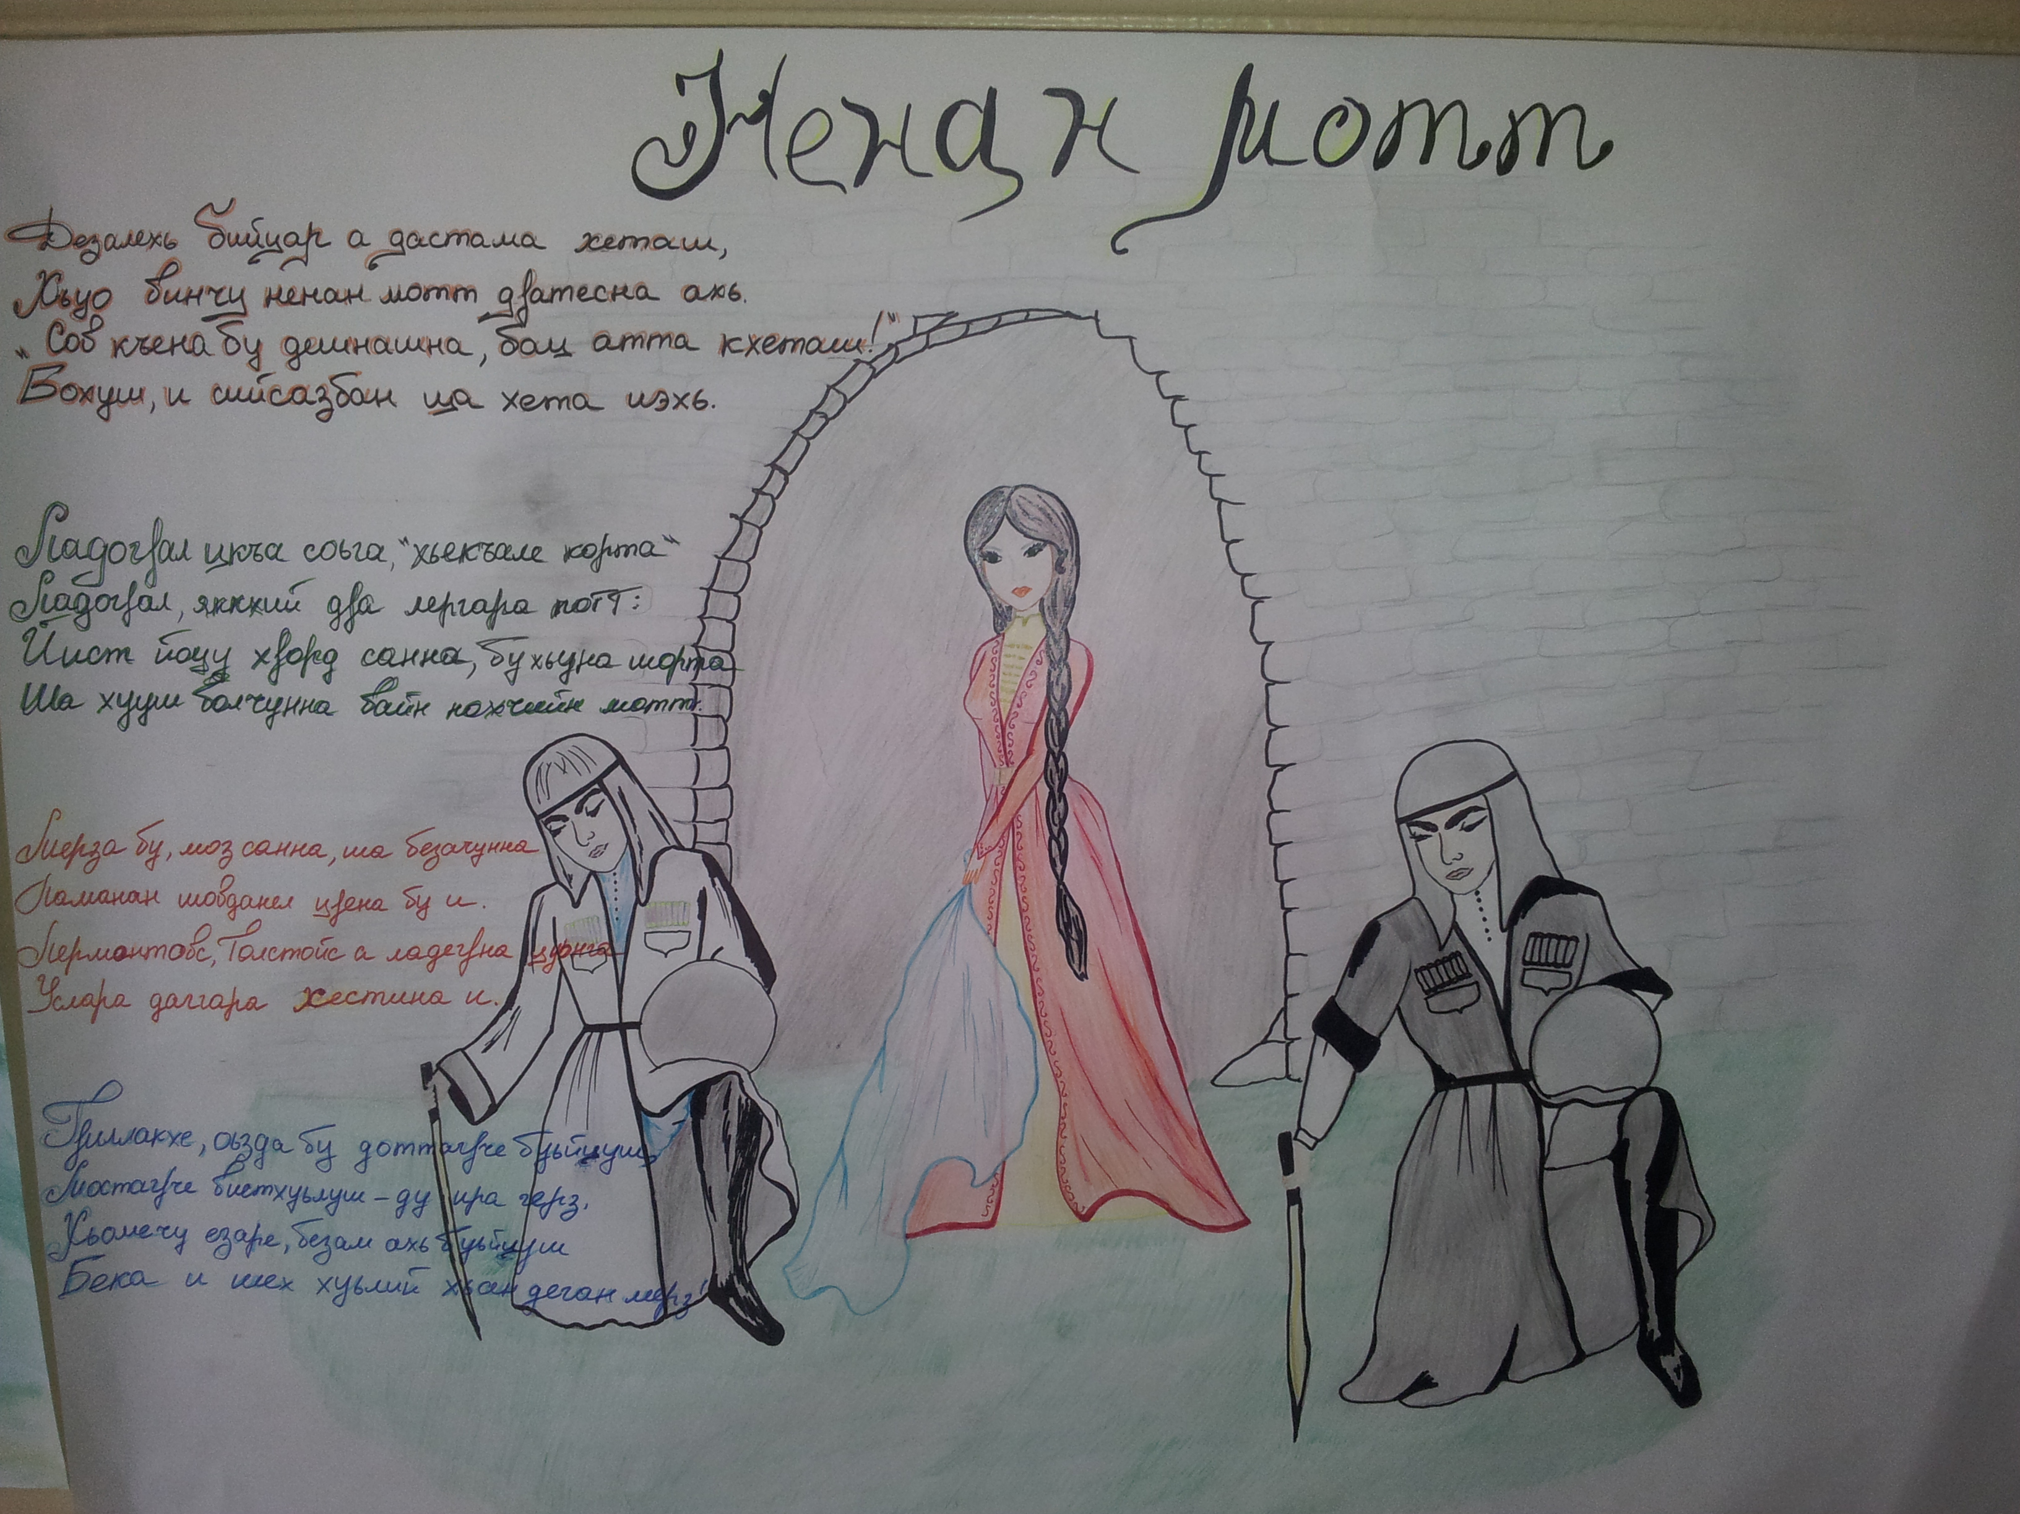
Бекалахь, ненан мотт, ца хедаш, ца соцуш.
Хьайн хазчу мукъамца тхан дегнаш делош!
Бекалахь, ненан мотт, тхан деган мерз хилий.
Бакъонца, машарца даха ницкъ луш!

Slide 15
Ненан маттал хаза а, сийлахь а х1ума дан а дац, хила йиш а яц. Мел нуьцкъала, массо а аг1ор бийца таро йолуш бу вайн нохчийн мотт:
Хьешашка – оьзда,
Доттаг1чуьнга – мерза,
Мостаг1чуьнга – буьрса,
Захалонна – хаза,
Масла1атана – к1еда,
Берашка – эсала.

Slide 16
Ненан Мотт Доьзалехь бийцар а дастама хеташ, Хьуо винчу ненан мотт д1атесна ахь. "Сов къен бу дешнашна, бац атта кхеташ!" - Бохуш, и сийсазбан ца хета иэхь. Ладог1ал цкъа соьга, "хьекъале корта", Ладог1ал, яккхий д1а лергара потт: Йист йоцу х1орд санна, бу хьуна шорта Ша хууш волчунна вайн нохчийн мотт. Г1иллакхе, оьзда бу доттаг1че буьйцуш, Мостаг1че вистхуьлуш - ду ира герз, Хьомечу езаре безам ахь буьйцуш, Бека и, шех хуьлий хьан деган мерз! Мерза бу моз санна ша безачунна Ламанан шовданал ц1ена бу и. Лермонтовс, Толстойс а ладег1на цуьнга Услара даггара хестина и. Б1ешераш хийла д1а ихна, и бекаш, Хьацарлахь, къийсамехь кхиъна и бу, Кхоьллинчу халкъана сов хьанал бецаш Даима ша хилла нохчийн мотт бу. Вайн х1алкъан ойланаш, дахар а г1ийла Далхадеш, къийсамна г1иттийна цо. Нохчийн майралла, оьзда хийла Зевнечу иллешкахь йекийна цо!

